Slide 1

Projet de Fin
d’Études
Cartographie dynamique des impacts métiers des vulnérabilités
CESI Strasbourg
Septembre 2026
Mattéo TREMISI
LPB Conseil

Slide 2
SOMMAIRE
Fil directeur
LE PROBLÈME
1
Contexte et enjeux
2
Problématique et objectifs
le métier du cabinet, les rythmes qui ne suivent pas le terrain, et le processus cible
CE QUE J'AI CONSTRUIT
3
Conduite du projet
4
Solution mise en œuvre
les briques du processus cible, une par une
CE QUE ÇA DONNE
5
Mise à l'épreuve
6
Posture professionnelle
7
Bilan et perspectives
8
Plan de formation
ce que la mesure a révélé, et ce que j'en retire
Notes:
Je vous annonce d'abord comment cette présentation est construite, parce que ce n'est pas le résumé du rapport. Trois mouvements. Le premier pose le problème : ce que fait le cabinet, et pourquoi la façon dont on travaille aujourd'hui laisse une question sans réponse. Le deuxième montre ce que j'ai construit, brique par brique. Le troisième donne ce que la mesure a révélé, et c'est là que je passerai le plus de temps, parce que c'est mon apport depuis la remise du rapport.
[PAUSE] Le fil rouge tient en une phrase : j'ai livré une notation, je l'ai mise à l'épreuve, et ce que la mesure a montré, c'est que le verrou n'était pas dans ma formule mais dans la donnée qui l'alimente.

Slide 3
1
CHAPITRE 1
Contexte et enjeux
Notes:
Ouverture du chapitre 1 : Contexte et enjeux.

Slide 4
LPB Conseil et le cadre de la mission
LE CABINET
ENCADREMENT DU PROJET
Conseil indépendant
Cybersécurité, IA et stratégie SI.
7 collaborateurs. Clients de 5 à 400.
Fadel Ghamlouche
Maître d'apprentissage
cadrage du besoin, validation de la recette
LA MISSION
Consultant Junior
Concevoir un démonstrateur de notation
contextualisée des vulnérabilités.
Alexandre Chauvie
Expert cybersécurité
appui technique, calibrage des seuils
LE TERRAIN
Étienne Schneider
Infrastructure interne
3 nœuds de virtualisation, ~20 machines
virtuelles, 1 actif en cloud.
Tuteur école
suivi pédagogique et méthodologique
Comité de direction
Dirigeants
Client final, utilisateur final du projet
Le cabinet est à la fois commanditaire, utilisateur et premier client de la démarche.
Notes:
Le cabinet intervient sur la cybersécurité, l'intelligence artificielle et la stratégie des systèmes d'information. Mon projet portait sur son infrastructure interne, ce qui présente un double intérêt : le cabinet est son propre client, et la solution est destinée à devenir une offre de service. Trois personnes ont encadré le projet, dont mon maître d'apprentissage qui a tenu le rôle de valideur métier.
PARTIE PRENANTE À CITER : le CODIR (comité de direction) — sponsor du projet, validation stratégique aux jalons.

Slide 5
HISTORIQUE DU PROJET
Huit ans de travaux internes
Manuel, à un instant T, aucune actualisation
2018
2021/2022
2023
2024
Maintenant
Cartographier
Relier
Noter
Gouverner
Représenter le système d'information pour le maîtriser.
Rapprocher les enjeux de performance et de sécurité.
LPB VSS : un questionnaire, cinq coefficients, une formule.
Mise en place d'un outil de gouvernance des risques.
ENJEUX
Réglementaire
Assurabilité
Offre de service
Directive NIS 2 : obligations de gestion des vulnérabilités étendues à de nouveaux secteurs.
Couverture cyber conditionnée à la preuve d'un suivi effectif.
Démarche proposée aux clients après validation interne.
Notes:
Le projet ne part pas de zéro : le cabinet travaille cette question depuis 2018, et une première notation contextualisée a été produite en 2023. Elle fonctionnait, mais à la main et à un instant donné. Trois enjeux rendent le sujet actuel : la directive NIS 2, les exigences des assureurs cyber, et la volonté du cabinet d'en faire une offre de service.
— AJOUT (01/09, après-midi) —
SI ON ME DEMANDE « CARTOGRAPHIER QUOI ? » : le système d'information, pas seulement l'infrastructure. La démarche part des valeurs métier repérées par l'analyse de risques (EBIOS RM, ISO 27005), cartographie, puis ne formalise finement que les zones à risque. Au sens du guide ANSSI, cela traverse les trois visions — métier, applicative, infrastructure — là où une cartographie d'infrastructure n'en couvre qu'une.
L'ÉTAPE 2021-2022 EN UNE PHRASE, SI JE VEUX ACCROCHER : un client avait acheté Nessus, un outil de gestion des vulnérabilités. Des dizaines de milliers de failles remontées. Le tri manuel par entretiens a fonctionné, mais il a coûté des semaines et n'était valable qu'à l'instant de l'audit. C'est le cas qui ouvre l'introduction de mon mémoire, et c'est exactement ce que le démonstrateur automatise.

Slide 6
LE CYCLE MÉTIER DU CABINET
De l'audit au plan de contrôle, en boucle
ANALYSE DE RISQUE
menée en parallèle
Audit
Plan d'action
PSSI
Politiques et procédures
Plan de contrôle
›
›
›
›
état des lieux
ce qu'on décide de faire
la politique de sécurité
les règles écrites
on vérifie que c'est appliqué
le plan de contrôle alimente l'audit suivant : le cycle ne s'arrête jamais
Boucle PDCA
CE QUE LE CYCLE GARANTIT
CE QU'IL NE DIT PAS
Une trajectoire documentée, auditable, répétable.
Dans quel ordre traiter ce qui remonte de chaque étape.
Sujet : ce qui entre dans le plan d'action, et dans quel ordre.
Notes:
Avant de parler de mon projet, le métier dans lequel il s'inscrit. Je ne lis pas les cinq cases.
Le cabinet vend ce cycle : on audite, on en tire un plan d'action, ce plan alimente la politique de sécurité, la PSSI se décline en politiques et procédures, un plan de contrôle vérifie qu'elles sont appliquées, et ce contrôle alimente l'audit suivant. C'est une boucle PDCA, et l'analyse de risque tourne en parallèle du plan d'action.
Le point que je veux poser dès maintenant : ce cycle dit quoi faire, il ne dit pas dans quel ordre. Mon projet porte exactement là-dessus.
[PAUSE]

Slide 7
AUJOURD'HUI, EN MISSION
Trois étapes cloisonées
CONFORMITÉ
VULNÉRABILITÉS
RISQUES
Audit ISO 27002
Scan du parc
Analyse EBIOS RM
outil de GRC, tableau de conformité
note CVSS, de 0 à 10
gravité et vraisemblance
PLAN D'ACTION
PLAN CORRECTIF
PLAN DE TRAITEMENT
≠
≠
PRIORITÉ DONNÉE PAR
PRIORITÉ DONNÉE PAR
PRIORITÉ DONNÉE PAR
l'écart au référentiel
la gravité technique
la cotation du scénario
LE POINT AVEUGLE, COMMUN AUX TROIS
Aucune des trois chaînes ne sait ce que la machine concernée fait tourner pour l'entreprise.
Notes:
Voici comment le travail se fait réellement aujourd'hui, chez nous comme chez nos clients : en silo.
Trois chaînes. L'audit de conformité produit un plan d'action, priorisé par l'écart au référentiel. Le scan de vulnérabilités produit un plan correctif, priorisé par la note CVSS. L'analyse de risque produit un plan de traitement, priorisé par la cotation du scénario.
Trois plans, trois échelles. Quand les trois arrivent sur le bureau du même responsable, rien ne dit lequel traiter d'abord. Et le point aveugle est commun aux trois : aucune ne sait ce que la machine fait tourner pour l'entreprise.
C'est mon problème de départ, et il est métier avant d'être technique.
[PAUSE]

Slide 8
LE RYTHME DE MISE À JOUR
Un mouvement continu
aujourd'hui
+ 1 an
+ 2 ans
+ 3 ans
+ 4 ans
Audit ISO 27002
tous les 3 à 4 ans
Scan du parc
tous les 6 mois à 1 an
Analyse de risques
à fréquence variable
Le terrain
change tous les jours
parc, applications, métiers, vulnérabilités publiées
CE QUE PRODUIT CET ÉCART DE RYTHME
Une cartographie juste le jour de l'audit est déjà fausse un an plus tard : le parc a changé, les métiers aussi, les vulnérabilités bien plus vite encore.
Un risque, comme un audit, est évalué à l'instant T : il n'évolue pas seul.
Seuls le scan et la veille tournent assez vite pour maintenir la cartographie juste entre deux audits.
Notes:
Voilà le vrai problème, et il n'est pas technique. Un audit complet, avec son plan d'action, se rejoue tous les trois à quatre ans. Un scan de vulnérabilités, selon la criticité de l'infrastructure, tous les six mois à un an. Une analyse de risques, à fréquence variable, au gré des ateliers.
[PAUSE] Pendant ce temps, en bas de l'écran, le terrain ne s'arrête jamais : le parc change, les applications changent, les métiers changent, et des vulnérabilités sont publiées tous les jours.
Conséquence : une cartographie juste le jour de l'audit est déjà fausse un an plus tard. Ce n'est pas qu'elle a été mal faite, c'est qu'elle a vieilli. Et c'est exactement là que le scan et la veille, qui tournent beaucoup plus vite, peuvent prendre le relais et maintenir la cartographie juste entre deux audits. C'est de cet écart de rythme que naît mon projet.

Slide 9
2
CHAPITRE 2
Problématique et objectifs
Notes:
Ouverture du chapitre 2 : Problématique et objectifs.

Slide 10
Termes clés
Actif
Vulnérabilité
Valeur métier
CE QU'ON PROTÈGE
CE QUI EXPOSE
CE QUE ÇA MET EN JEU
Un actif support, au sens EBIOS RM : machine, service, donnée. Ici, les machines virtuelles du parc.
Une faiblesse publiée, une CVE, notée de 0 à 10 par le CVSS, standard de gravité.
L’element qui représente le coeur de l’entreprise (ce qu’elle possède ou ce qu’elle exerce).
GRC
GOUVERNANCE, RISQUES & CONFORMITÉ
CISO Assistant : outil de GRC du cabinet. Il porte les référentiels, les analyses de risques EBIOS RM et les plans d'action. C'est lui qui détient la valeur métier.
CVSS
note la faille · 0 à 10
L'ÉCART
Valeur métier
note l'enjeu
Tout le projet tient dans cet écart.
Notes:
Trois mots que j'emploierai pendant toute la présentation, posés maintenant pour ne plus y revenir.
L'actif : ce qu'on protège. Ici, les machines virtuelles du parc.
La vulnérabilité : une faiblesse publiée, référencée par une CVE, notée de 0 à 10 par le CVSS.
La valeur métier : la criticité de l'activité que la machine fait tourner. C'est le terme que ce projet ajoute.
Et l'outil de gouvernance : CISO Assistant, plateforme open source de GRC — gouvernance, risques, conformité. C'est là que les activités sont cotées et que vivent les analyses EBIOS RM.
— AJOUT (01/09, après-midi) —
Vocabulaire à assumer, c'est celui d'EBIOS RM : l'actif support est la machine, la valeur métier est l'activité qu'elle porte. Dans le guide de cartographie de l'ANSSI, ce sont deux visions distinctes du même système d'information — la vision infrastructure et la vision métier.

Slide 11
EBIOS RM
La méthode
L'autorité
Dans ce projet
CE QUE C'EST
POURQUOI CETTE MÉTHODE
CE QU'ELLE PRODUIT ICI
Une méthode d'analyse de risque par scénarios, qui relie les sources de risque aux valeurs métier de l'entreprise.
Publiée par l'ANSSI, méthode de référence pour l'analyse de risque cyber en France, utilisée par le cabinet.
Les scénarios de la matrice (chapitre 5) et la criticité des activités viennent des ateliers déjà conduits au cabinet.
LES CINQ ATELIERS
MÉTHODE SOUTENUE PAR L’ANSSI
Cinq ateliers, du cadrage au traitement du risque :
1. Cadrage et valeurs métier · 2. Sources de risque · 3. Scénarios stratégiques · 4. Scénarios opérationnels · 5. Traitement du risque.
La valeur métier utilisée par ce projet est fixée dès l'atelier 1 : cadrage et valeurs métier.

Slide 12
LE POINT DE DÉPART
5 662
La difficulté
Des milliers de lignes remontées automatiquement.
Lesquelles corriger en premier ?
vulnérabilités sur UNE SEULE machine du parc
Les limites du CVSS
CVSS : gravité de 0 à 10, identique pour tous.
Aucune information sur l'activité que la machine porte.
linux-image -160
linux-image -176
136 autres paquets
Deux versions du noyau concentrent 88,8 % des 5 662 lignes — sur 138 paquets au total.
Une priorisation qui ne reflète pas la réalité — alors que quelques mises à jour concentrent l'essentiel du gain (80/20).
Notes:
Voici le point de départ, observé sur le parc du cabinet : plus de six mille vulnérabilités sur une seule machine de supervision. Aucune équipe ne traite six mille lignes. Et le CVSS, qui est la référence du domaine, ne permet pas de choisir puisqu'il note la faille sans son contexte. Trier par CVSS conduit donc à des priorités qui ne correspondent pas aux enjeux de l'entreprise.
— AJOUT v6 —
Insister : 6 557, c'est UNE SEULE machine, pas le parc entier. [PAUSE]
Le 80/20 : ces milliers de lignes se concentrent sur quelques paquets. Une montée de version de Tomcat, et des centaines de lignes tombent d'un coup. Le problème n'est pas le volume, c'est l'ordre.

Slide 13
L'ENJEU, CHIFFRÉ
4,4 M$
Le point d'entrée
Un compte d'accès distant inutilisé, sans double authentification.
Six jours d'arrêt, carburant en pénurie dans 17 États.
de rançon payée : Colonial Pipeline, mai 2021
Un actif technique modeste peut porter la valeur métier la plus élevée : ce qui compte, c'est ce qu'il commande.
Notes:
Pourquoi ce sujet coûte de l'argent, sur un cas public et documenté.
Colonial Pipeline, mai 2021 : l'entrée se fait par un compte d'accès distant inutilisé, sans double authentification. Un actif que personne ne considérait comme important. Résultat : 4,4 millions de dollars de rançon payée, six jours d'arrêt, une pénurie de carburant dans dix-sept États.
Le parallèle avec mon parc est direct : le bastion d'administration porte aujourd'hui une faille notée 10 sur 10, activement exploitée dans la nature. Sa criticité d'actif est de 10 sur 12.
C'est exactement ce que la notation contextualisée cherche à capter : la criticité d'un actif, c'est ce qu'il commande, pas ce qu'il est.
SI ON ME DEMANDE UN ORDRE DE GRANDEUR GÉNÉRAL : coût moyen mondial d'une violation de données en 2025, 4,44 millions de dollars ; 4,67 millions quand l'entrée se fait par des identifiants compromis (IBM, Cost of a Data Breach Report 2025).
[PAUSE]

Slide 14
Trois référentiels, aucune clé commune
iTop
Wazuh
CISO Assistant
INVENTAIRE
DÉTECTION
CRITICITÉ MÉTIER
Machines virtuelles, adresses réseau, hôte de virtualisation.
Vulnérabilités présentes sur chaque agent, avec leur note CVSS.
Valeur des actifs pour l'entreprise, notée de 0 à 4 en C, D et I.
✕
Aucun identifiant partagé
Rien ne relie une vulnérabilité remontée par la supervision à une machine que la gouvernance sait critique.
Notes:
Le cabinet disposait déjà des trois briques, chacune opérationnelle et isolée : l'inventaire, la détection, la criticité métier. Ce qui manquait n'était pas un outil supplémentaire mais le lien entre les trois. Et ce lien n'existait pas : aucune clé commune, aucun identifiant partagé.
— AJOUT (01/09, après-midi) —
CADRAGE ANSSI, DEUX PHRASES POUR ASSEOIR LE PROPOS : le guide de cartographie du système d'information de l'ANSSI distingue trois visions successives — métier, applicative, infrastructure. iTop et Wazuh décrivent la vision infrastructure : les machines, leurs adresses, leurs vulnérabilités. CISO Assistant porte la vision métier : les activités et leur criticité. Ces deux visions n'avaient jamais été reliées, et c'est ce chaînon que le projet construit.
SI ON ME DEMANDE UNE RÉFÉRENCE EXTERNE SUR LE CONSTAT FINAL : le même guide ANSSI écrit qu'une cartographie n'est utile que si les informations qu'elle contient sont fiables et à jour. Mon constat n'est donc pas un accident de projet, c'est la confirmation d'un principe déjà établi dans la profession — et mon rapport le disait déjà au paragraphe 1.2.1 : la difficulté n'est presque jamais technique, elle tient à la qualité des données et à la rigueur des processus de mise à jour.
AJOUT (07/09) — SI ON ME DEMANDE L'ORIGINE DES OUTILS : iTop a été choisi avec un autre consultant du cabinet, à l'issue d'un benchmark des solutions ITSM. Wazuh et CISO Assistant préexistaient au projet.

Slide 15
État de l'art des systèmes de notation
Système | Ce qu'il apporte | Pourquoi il ne suffit pas ici
CVSS | la référence de gravité, universellement diffusée | ignore l'actif porteur et son usage
EPSS | une probabilité d'exploitation observée | reste une donnée sur la faille, non sur l'organisation
SSVC | un arbre de décision plutôt qu'une note | qualitatif, difficile à recalculer en continu
Solutions intégrées du marché | une chaîne complète et industrialisée | notation propriétaire, non alignée sur la cotation métier du cabinet, coût de license
Aucun lien entre une vulnérabilité sur un actif et la valeur métier qu’il supporte,
telle qu'elle est définie dans la gouvernance de l'entreprise.
Notes:
Les solutions du marché pondèrent pas par la cotation métier propre au référentiel de gouvernance du
Cette cotation métier découle du travail EBIOS RM (valeurs métier, événements redoutés) : un lien natif avec l'outil de notation évite une double saisie et un double référentiel.
La formule de croisement technique/métier doit rester auditable et modifiable en interne, pas enfermée dans un algorithme propriétaire d'éditeur.

Slide 16
PROBLÉMATIQUE
Comment produire, de manière automatisée et continue, une notation des vulnérabilités intégrant la valeur métier des actifs concernés, à partir de référentiels hétérogènes et sans clé commune ?
3
RÉSULTATS À DÉMONTRER
Réconcilier automatiquement les trois référentiels
Calculer la notation en continu et la restituer
Établir que la hiérarchisation change les décisions
Notes:
La problématique s'énonce ainsi. Le rapport annonçait trois résultats à démontrer : réconcilier les référentiels sans clé commune, calculer et restituer la notation en continu, et établir que la hiérarchisation obtenue change effectivement les décisions par rapport à un tri par CVSS. Ces trois objectifs structurent le bilan du chapitre 8.

Slide 17
LE SCHÉMA CIBLE
Un processus qui reste juste entre deux audits
5 · LA BOUCLE — la correction n'est acquise que si le scan suivant la confirme
1
2
3
4
Collecte continue
Réconciliation
Notation contextualisée
Plan d'action priorisé
scan du parc et veille CVE, à chaque cycle
un même actif reconnu dans les trois outils
CVSS × criticité de l'actif × valeur métier
une seule file, réactualisée à chaque cycle
LE SOCLE
La cartographie, applicative et infrastructure, tenue à jour : les actifs, ce qu'ils portent, et la criticité métier des activités.
Notes:
Voilà la cible. Quatre briques. La collecte, en continu : le scan du parc et la veille CVE, à chaque cycle. La réconciliation : reconnaître qu'un même actif porte trois noms différents dans trois outils. La notation contextualisée : la formule, qui croise la gravité technique avec ce que la machine porte pour l'entreprise. Et en sortie, un seul plan d'action priorisé, réactualisé à chaque cycle.
[PAUSE] La cinquième brique, c'est la boucle, en haut : une correction n'est acquise que si le scan suivant confirme la disparition de la vulnérabilité. L'outil croit le scan, pas le déclaratif.
Et tout en bas, le socle : la cartographie, applicative et infrastructure, tenue à jour. Sans elle, rien de ce qui est au-dessus n'est juste. Retenez ce point : le chapitre 5 y revient, parce que c'est exactement là que ma mise à l'épreuve a trouvé la faille.

Slide 18
GOUVERNANCE DU TERRAIN
Qui renseigne quoi
6 contributeurs distincts, chacun sur son périmètre.
LES SIX RÔLES DU PROCESSUS
LA RÉALITÉ D'UNE PETITE STRUCTURE
01
Inventaire des actifs
02
Détection des vulnérabilités
4
collaborateurs se répartissent ces six rôles
administrateur système
exploitant de la supervision
03
Cotation C, D, I des machines
04
Valeur métier des activités
3
référentiels à tenir à jour en parallèle
référent sécurité
direction et responsables métier
05
Arbitrage des priorités
06
Remédiation et vérification
0
poste dédié à la tenue des référentiels
référent sécurité et direction technique
administrateur système
Ce n'est pas un défaut d'organisation : c'est la contrainte que l'outil doit absorber.
Notes:
Avant de parler de l'outil, le processus qu'il suppose. Je ne lis pas les tuiles.
Six contributions distinctes : l'inventaire, la détection, la cotation technique, la valeur métier, l'arbitrage, la remédiation. Dans une organisation dotée, ce sont six rôles différents.
Au cabinet, quatre personnes tiennent l'ensemble, en plus des missions clients. Aucun poste n'est dédié à la tenue des référentiels.
Le point à retenir pour toute la suite : ce n'est pas un défaut d'organisation, c'est la contrainte réelle que l'outil doit absorber. Et elle se retrouve chez la plupart des structures que le cabinet accompagne.
[PAUSE]

Slide 19
3
CHAPITRE 3
Conduite du projet
Notes:
TRANSITION — Je viens de vous montrer la cible. Avant de la dérouler brique par brique, une parenthèse que j'assume : comment ce projet a été conduit. C'est court, mais c'est là que s'est joué une partie de ce que j'ai appris, et vous verrez que les deux aléas qui ont le plus pesé n'étaient pas techniques. Je reviens aux briques juste après. [PAUSE]
Ouverture du chapitre 3 : Conduite du projet.

Slide 20
MÉTHODOLOGIE ET DÉCOUPAGE
Un cycle hybride, jalonné puis itératif
Phases séquentielles
Phases itératives
Jalons de validation
Cadrage
Audit
Architecture
Collecte
Calcul
Restitution
Recette
Transfert
J1
J2
J3
J4
8
4
42
1
phases jalonnées
jalons de validation
jours-homme prévus
valideur métier désigné
Hybride :
Le projet est exploratoire, figer les spécifications au départ n'était pas réaliste.
Gouvernance resserrée :
Point hebdomadaire, journal de projet quotidien, demandes d'évolution consignées.
Indicateurs suivis : temps de priorisation, taux de couverture du périmètre instrumenté, nombre de cycles de collecte aboutis.
Notes:
La méthodologie retenue est un cycle hybride : séquentiel et jalonné pour le cadrage et l'architecture, itératif pour le développement, le projet étant exploratoire. Sur la gouvernance, je retiens deux éléments : un point hebdomadaire avec mon maître d'apprentissage, et un journal de projet quotidien qui m'a servi à identifier une régression que je n'avais pas vue passer.
>>> MOT-CLÉ GRILLE (à placer explicitement à l'oral) : « un plan de management complet et analysé ». Le dire tel quel en présentant le découpage en phases/jalons — ce vocabulaire est celui de la case A du critère "Organiser sa mission".

Slide 21
Jalons prévisionnels et réalisés
Jalon | Prévu | Réalisé | Cause de l'écart
Validation de la pile technique | S16 | S16 | tenu
Cartographie pilote | S25 | S25 + 2 semaines | indisponibilité de la supervision + donnée manquante
Notation en continu | S28 | S28 | tenu
Recette utilisateur formalisée | avant remise | après remise | charge reprise par l'activité courante
CHARGE CONSOMMÉE
42 j-h prévus
3 sur 4
4 → 7,5
21 j-h réels
− 50 %
jalons tenus dans les délais prévus
jours nécessaires à la préparation des données
Charge réduite de moitié par des missions clients prioritaires.
Notes:
Trois jalons sur quatre ont été tenus. Le deuxième a pris deux semaines de retard du fait de l'indisponibilité de l'outil de supervision. Le chiffre important est celui de la charge : quarante-deux jours-homme prévus, vingt-et-un effectivement consacrés, parce que des missions clients sont devenues prioritaires. Et la date de fin a été respectée par réduction du périmètre, non par respect du planning.
— AJOUT v6 —
Ton : décrire des arbitrages de priorité pris ailleurs, jamais un manque de bonne volonté. Ne pas nommer de personne.
Annoncer explicitement : « les aléas correspondants, je les détaille dans quatre slides » — et le faire.

Slide 22
Analyse de risque projet et manquements
48
Le risque coté le plus haut s'est matérialisé
L'hétérogénéité des référentiels et l'absence de clé commune
Score 48 dans l'AMDEC — gravité × probabilité × détectabilité
DEUX RISQUES ABSENTS DE LA MATRICE ONT PRODUIT LES PLUS GROS DÉCALAGES
Un environnement de départ supposé prêt
Les référentiels n'étaient pas alimentés au démarrage, malgré les engagements pris lors de l'audit préalable. Plusieurs jours de remise en état non planifiés.
PROBABILITÉ ↑
SÉVÉRITÉ →
Une disponibilité inférieure au prévisionnel
Des missions clients jugées prioritaires ont réduit les créneaux hebdomadaires réservés au projet.
Le produit avait été analysé, mais l’environnement non.
Risques organisationnels
Notes:
Mon analyse de risques avait correctement anticipé la difficulté technique : le risque coté le plus haut, l'absence de clé commune, s'est produit et constitue la thèse du mémoire. En revanche, les deux événements qui ont réellement décalé le planning ne figuraient pas dans la matrice, et ils sont tous les deux organisationnels. L'analyse portait sur le produit, pas sur l'environnement de départ.
>>> MOT-CLÉ GRILLE (à placer explicitement à l'oral) : « j'ai anticipé, analysé les écarts et réagi de manière appropriée ». Le dire explicitement en conclusion de cette slide (le risque coté le plus haut anticipé = anticipé ; les deux risques absents de la matrice = écarts analysés) — la suite (slide 24) apporte le "réagi de manière appropriée". Vocabulaire quasi verbatim de la grille.

Slide 23
STRATÉGIE DE COMMUNICATION
Une communication organisée par public
FRÉQUENCE
quotidien
Journal de projet
Traçabilité assurée
décisions, écarts, résultats de collecte
Chaque chiffre et chaque décision du mémoire se rattache à une entrée datée du journal
hebdomadaire
Maître d'apprentissage
avancement, blocages, décisions à prendre
ponctuel
Direction technique
arbitrages d'architecture et de périmètre
Communication adaptée
Tuteur école
Selon le niveau de technicité de l’audience
aux échéances
livrables académiques et points de suivi
aux jalons
CODIR
comité de direction, tenu informé aux jalons
Notes:
La communication a été organisée par public. Point hebdomadaire avec mon maître d'apprentissage, avec des ateliers de validation aux jalons. Sollicitation ponctuelle de la direction technique sur les arbitrages d'architecture. Livrables aux échéances pour le tuteur école. Et un journal de projet quotidien horodaté. La conséquence pratique est importante : chaque chiffre de ce mémoire se rattache à une entrée datée, ce qui rend la démarche vérifiable, et c'est ce journal qui m'a permis d'identifier une régression passée inaperçue.
PARTIE PRENANTE À CITER : le CODIR (comité de direction) — sponsor du projet, validation stratégique aux jalons.
>>> MOT-CLÉ GRILLE (à placer explicitement à l'oral) : « une stratégie de communication élaborée ». Le dire tel quel en introduisant cette slide — c'est le terme de la case A du critère "Organiser sa mission", et le tableau par public/fréquence en est la preuve, mais le mot doit être prononcé.

Slide 24
CONDUITE DU CHANGEMENT
Adoption et transfert de l'outil
Le socle interne de 2023 est mort non déployé non documenté.
LA DOCUMENTATION LIVRÉE
L'ADOPTION VÉRIFIÉE
01
02
5
fiches d'incident, écrites depuis des pannes réellement survenues
Guide d'exploitation
Guide utilisateur
l'exploitant
consultant, RSSI
03
04
1
commande pour redéployer la chaîne complète
Configuration des outils
Architecture
l'intégrateur
le repreneur du code
05
06
6 / 6
points du protocole de recette validés au jalon J4
Paramètres et calibrage
Passation, feuille de route
l'expert métier
la direction
Retour sur investissement estimé par le valideur : le temps de priorisation divisé par quatre à cinq.
Notes:
Deux idées, pas plus. Je ne lis ni les tuiles ni les chiffres.
Un : le cabinet avait déjà produit un socle en 2023, il est mort parce qu'il n'était ni déployé ni documenté. J'ai donc traité la passation comme un objectif de projet dès le cadrage.
Deux : six documents, un par destinataire. À gauche, ce qui est écrit. À droite, ce qui est vérifié.
SI ON ME DEMANDE LES CINQ INCIDENTS. Ils sont réels, pas supposés. L'indexeur OpenSearch avec 299 fragments d'index non alloués sur 403. Les microcoupures horaires dues au mode de connexion paresseuse de l'overlay. Une mise à jour d'agent qui a écrasé son propre fichier de configuration. Le verrouillage de la base quand le cycle de veille gardait une transaction ouverte pendant ses appels réseau. Et les critères de sécurité illisibles parce que l'API ne renvoie les capacités que dans la fiche détaillée. Chaque fiche suit la même structure : symptôme, cause, geste, vérification.
SI ON ME DEMANDE LES SIX POINTS DE RECETTE. Fidélité de l'inventaire, justesse de la réconciliation, pertinence du classement, lisibilité des tranches, pondération des critères, suivi de remédiation. Six validés, dont deux avec une réserve documentée : pas de seuil numérique figé, et pondération susceptible d'évoluer.
SI ON ME DEMANDE OÙ IL TOURNE. [À PRÉPARER — répondre précisément : sur quelle machine le service tourne aujourd'hui, et depuis quand. Le compteur de cycles a continué d'avancer après la remise du mémoire, c'est la meilleure preuve de continuité disponible.]
LA LIMITE, si on me la demande : le transfert est documenté et validé en recette, il n'a pas encore vécu plusieurs semaines d'exploitation autonome sans moi. C'est le premier point de la feuille de route.

Slide 25
CE QUE J'AI ARBITRÉ EN COURS DE PROJET
Aléas majeurs rencontrés et décisions prises
L'aléa | Remédiation | L'effet
Référentiels non alimentés au démarrage : leur tenue suppose des rôles non dédiés | Périmètre resserré de 20 à 4 machines Arbitrage validé avec le maître d'apprentissage | 100 % du périmètre révisé couvert Retard J2
Outil de supervision indisponible | Accès rétabli avant de reprendre la collecte | jalon J2 décalé
Aucun aléa n'a été subi sans arbitrage.
Les six aléas complets figurent en annexe.
Notes:
Slide de pilotage. Je ne relis pas le tableau : je l'annonce et j'en prends deux.
Six aléas, six décisions. Je souligne deux points.
Le premier, le resserrement du périmètre. Constater que les référentiels n'étaient pas alimentés m'a mis devant un choix : tenir les vingt machines annoncées et livrer une chaîne qui ne fonctionne nulle part, ou réduire à quatre et livrer une chaîne complète. J'ai proposé le second, mon maître d'apprentissage l'a validé, et c'est ce qui explique le chiffre de quatre machines que vous avez vu.
Le second, l'abandon du plan d'expériences Taguchi. La méthode supposait une équipe et un volume de mesures que je n'avais pas seul. Je l'ai remplacée par une recette métier avec deux valideurs. Le prix de cette décision est assumé : la précision de la notation n'est pas chiffrée, et je le porte comme un indicateur non tenu au chapitre 8 plutôt que comme un détail.
Ce que je retiens : la date de fin a été tenue parce que j'ai arbitré le périmètre, pas parce que le planning initial était bon.
— AJOUT v6 —
Ton : les référentiels non alimentés relèvent d'un besoin de sensibilisation et de rôles non dédiés, pas d'une faute. C'est justement l'illustration que la perception du risque de vulnérabilité n'est pas acquise.
Cause du troisième aléa, à dire à l'oral : les activités avaient été cotées avec les mêmes critères que leurs machines, donc le terme métier ne pouvait rien discriminer.
>>> MOT-CLÉ GRILLE (à placer explicitement à l'oral) : « ...et réagi de manière appropriée » — reprendre ici la fin de la phrase amorcée en slide 21 (anticipé / écarts analysés / réagi de manière appropriée), au moment de conclure sur l'arbitrage du périmètre. Vocabulaire quasi verbatim de la grille pour "Organiser sa mission".

Slide 26
4
CHAPITRE 4
Solution mise en œuvre
Notes:
Ouverture du chapitre 4 : Solution mise en œuvre.

Slide 27
L'IMPLÉMENTATION TECHNIQUE DU SCHÉMA CIBLE
Architecture du démonstrateur
1
2
3
4
5
Collecte
›
Réconciliation
›
Calcul
›
Historisation
›
Restitution
iTop, Wazuh,
CISO Assistant
appariement des
noms d'actifs
notation contextualisée,
par vulnérabilité
base locale,
un cycle par heure
tableau de bord
hiérarchisé
Méthode de calcul interchangeable
Composant | Technologie | Motif du choix
Collecteurs et calcul | Python | langage déjà employé dans les scripts du cabinet
Stockage | SQLite | base embarquée, aucun serveur à administrer
Restitution | Application monofichier | démonstration autonome, sans dépendance de build
Les données sont écrites brutes dans la base et calculées après
Notes:
L'architecture comprend cinq étapes. Le choix que je veux souligner est celui de l'historisation : chaque cycle écrit un état complet en base au lieu de recalculer à l'affichage. C'est ce qui donne l'historique, et c'est aussi ce qui m'a permis de rejouer des calculs après la remise sans reconnecter les outils. Sur les technologies, les trois choix visent la simplicité de démonstration plutôt que la montée en charge.

Slide 28
BRIQUE 3 · LA NOTATION CONTEXTUALISÉE
Formule de notation contextualisée
Score = CVSS × ( 0,7 × (C + D + I) + 0,9 × VM )
CVSS
C + D + I
VM
Gravité intrinsèque
Criticité de l'actif support
Valeur métier portée
CVSS (Common Vulnerability Scoring System) : note de 0 (aucune) à 10 (critique), calculée à partir de l'exploitabilité et de l'impact.
Confidentialité, disponibilité, intégrité, de 0 à 4 chacune. Exemple : le Portainer en cloud est coté 4-4-4, soit 12, le maximum.
Criticité de l'activité que la machine sert, notée de 0 à 4 comme chaque composante du CDI. C'est l'apport de cette version par rapport à celle de 2023.
Donnée manquante : le terme prend une valeur neutre et la formule redonne le résultat de la version antérieure. Une donnée absente ne fabrique pas un risque.
Notes:
La formule reprend celle de 2023 et lui ajoute un terme : la valeur métier portée par l'actif. Le principe est que deux machines également vulnérables ne méritent pas la même urgence si l'une porte une activité facturée et l'autre un environnement de test. Retenez le bloc du bas, qui deviendra important au chapitre 5 : quand la valeur métier manque, le terme est neutre, et cela se voit.
EXEMPLE ORAL (remplace le PC d'accueil) : deux serveurs, même faille critique CVSS 9. L'un héberge le site vitrine — aucune donnée, aucune activité facturée. L'autre le logiciel de paie — données RH, activité facturée, obligation légale. Le CVSS les note pareil ; le métier, non. C'est exactement ce que le terme VM doit capter.

Slide 29
BRIQUE 2 · PRINCIPALE CONTRIBUTION TECHNIQUE DU PROJET
Réconciliation des référentiels
Dans l'inventaire | Dans la supervision | Dans la gouvernance | Nature de l'écart
LPC-VM-SUPERVISION | lpb-zabbix | LPC-VM-ZABBIX | fonction ou logiciel
LPC-VM-BASTION | srv-bastion | LPC-VM-BASTIO | erreur de saisie
PB-VM-PORTAINER | lpb-srv-portainer-azure | lpb-srv-portainer-azure | doublon d'inventaire
Méthode retenue
Recouvrement de mots avec identification de préfixe et sous-chaîne + fichier d'exceptions
Trois cas réels du parc.
Un actif que l'algorithme ne sait pas relier est désigné explicitement, jamais écarté silencieusement.
Notes:
Voici la principale difficulté technique du projet, et les trois cas présentés sont réels. Une machine désignée par sa fonction dans un outil et par son logiciel dans un autre. Une erreur de saisie avec une lettre manquante. Et un actif inventorié deux fois sous deux noms, sur lequel je reviendrai. La méthode apparie sur le recouvrement de mots, avec un fichier d'exceptions, et surtout elle désigne ce qu'elle ne sait pas relier.
— AJOUT v6 —
SI ON ME DEMANDE COMMENT LPC-VM-SUPERVISION EST RELIÉ À lpb-zabbix ET LPC-VM-ZABBIX : aucun mot commun entre « supervision » (la fonction) et « zabbix » (le logiciel), donc le score lexical ne peut rien faire. Le cas est déclaré à la main dans le fichier de réconciliation, avec un commentaire « exception : aucun lien lexical ». Le score lexical vaut 2 pour une correspondance exacte, 1 pour un préfixe ou une sous-chaîne, 0 sinon.

Slide 30
BRIQUE 1 · LA COLLECTE, EN FONCTIONNEMENT
État de fonctionnement du démonstrateur
75
106 207
4
100 %
cycles de collecte aboutis
vulnérabilités enregistrées
machines instrumentées
du périmètre révisé couvert
LA DÉMONSTRATION QUI SUIT
Pourquoi 4 machines et non 20
Six vues, dont la boucle jouée en direct sur la matrice de risques.
Périmètre resserré après constat que les référentiels n'étaient pas alimentés au niveau attendu.
Chiffres au cycle 75, le 28/08/2026. Le rapport a été déposé au cycle 66, en juillet : le démonstrateur a continué de tourner depuis.
Chaîne complète opérationnelle sur ce périmètre. Les données de la démonstration sont des données de test.
Notes:
Voici l'échelle atteinte : soixante-quinze cycles de collecte, plus de cent mille vulnérabilités enregistrées, quatre machines instrumentées.
Je précise le chiffre de quatre : il ne correspond pas au périmètre prévu, il résulte du resserrement décidé après avoir constaté que les référentiels n'étaient pas alimentés au niveau attendu.
À DIRE AVANT LES CAPTURES : les données affichées sont des données de test.
Puis j'enchaîne sur les sept vues du tableau de bord.
AJOUT (07/09) — L'échantillon de test, le périmètre resserré à 4 machines, a été coordonné avec le maître d'apprentissage, au même titre que le reste des arbitrages de périmètre.

Slide 31
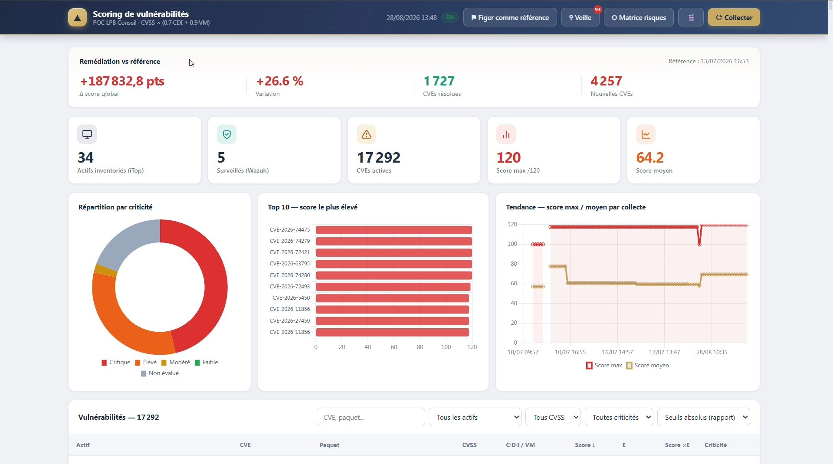
DÉMONSTRATION · LE TABLEAU DE BORD
Ce que l'exploitant ouvre le matin
Un seul écran : l'état du parc, la répartition par criticité, et la tendance depuis la première collecte.
Notes:
Voilà ce que l'exploitant ouvre le matin. En haut, l'écart depuis la dernière référence figée : ce qui a été résolu, ce qui est apparu. En dessous, l'état du parc — les actifs inventoriés, ceux réellement surveillés par un agent, les vulnérabilités actives, le score maximum et le score moyen. Puis la répartition par criticité, le top 10 et la tendance depuis la première collecte.
Précision si on me pose la question : les chiffres à l'écran sont ceux du cycle 75, fin août. Le rapport a été déposé au cycle 66, en juillet — le démonstrateur a continué de tourner depuis.

Slide 32
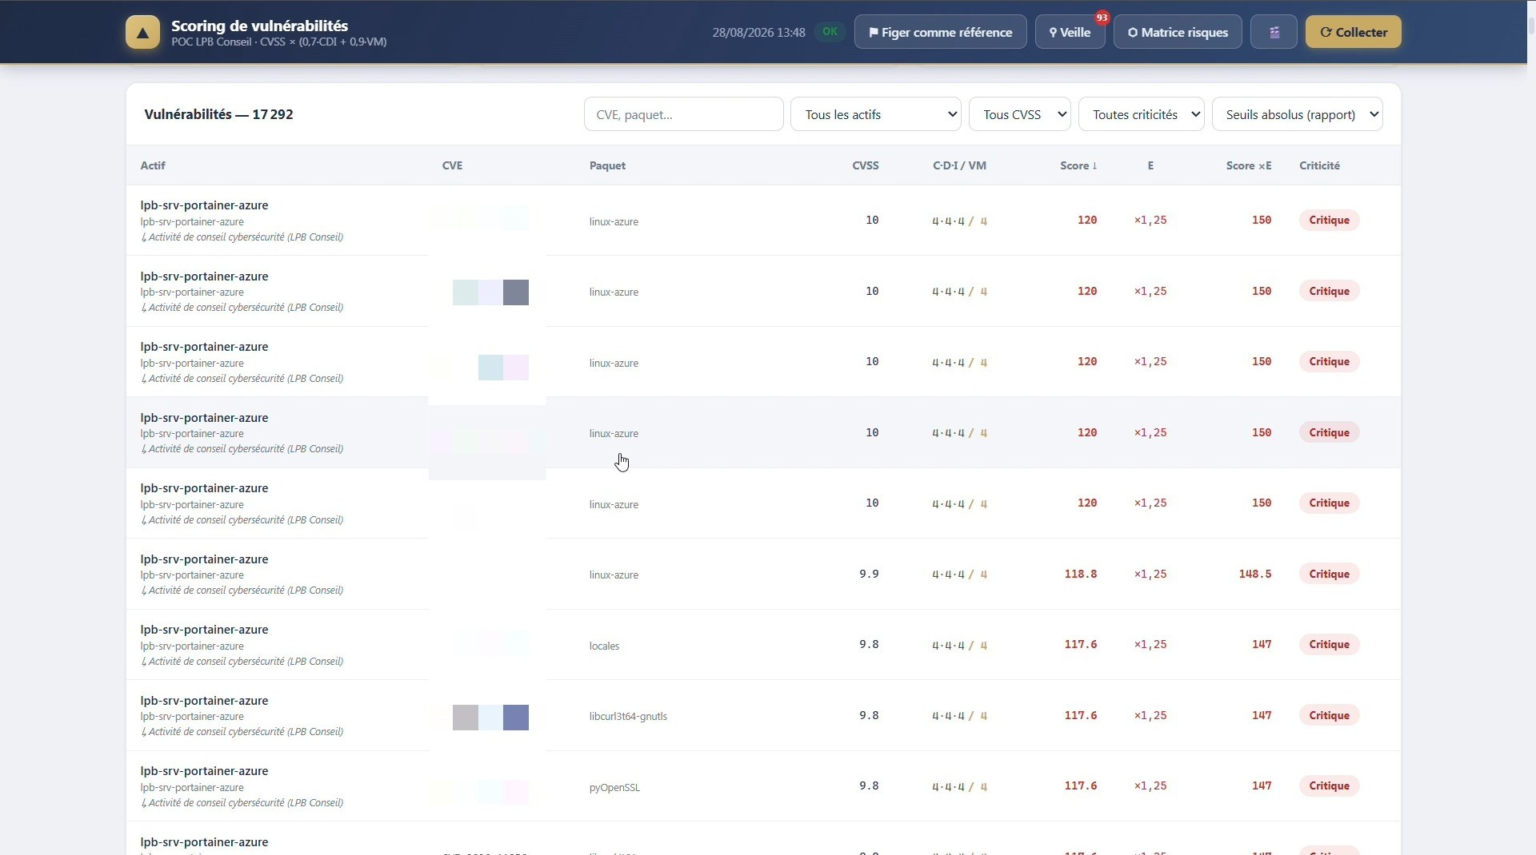
DÉMONSTRATION · BRIQUE 4 — LE PLAN D'ACTION PRIORISÉ
Une file triée par ce que la machine porte
Chaque ligne affiche la chaîne complète : CVSS, criticité de l'actif, valeur métier, facteur d'exposition, score final.
Notes:
C'est la file de travail. Chaque ligne porte la chaîne complète du calcul : la note CVSS brute, la criticité de l'actif en confidentialité, disponibilité et intégrité, la valeur métier de l'activité portée, le facteur d'exposition réseau, et le score final. Rien n'est masqué : celui qui doit corriger voit pourquoi cette ligne est en tête.

Slide 33
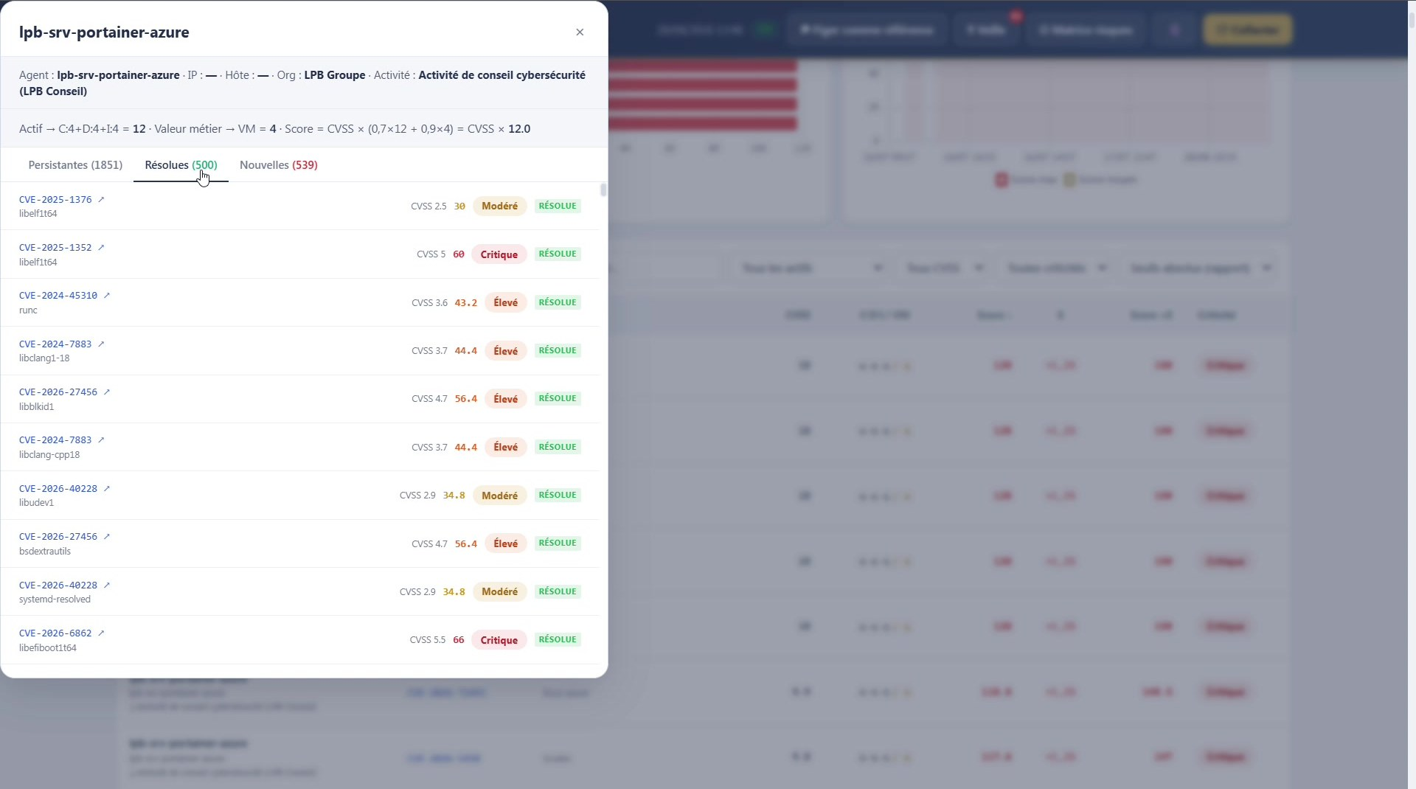
DÉMONSTRATION · LE CALCUL, ACTIF PAR ACTIF
Le score s'explique, ligne à ligne
C:4 + D:4 + I:4 = 12, valeur métier 4, donc score = CVSS × 12,0. Et le suivi : persistantes, résolues, nouvelles.
Notes:
Si on ouvre un actif, on a le détail du calcul : criticité 4, 4, 4, soit 12 ; valeur métier 4 ; donc le score vaut la note CVSS multipliée par douze. C'est vérifiable ligne à ligne, et c'était une exigence de départ : une notation qu'on ne sait pas expliquer ne sert à rien.
Les trois onglets — persistantes, résolues, nouvelles — donnent le suivi dans le temps sur cet actif.

Slide 34
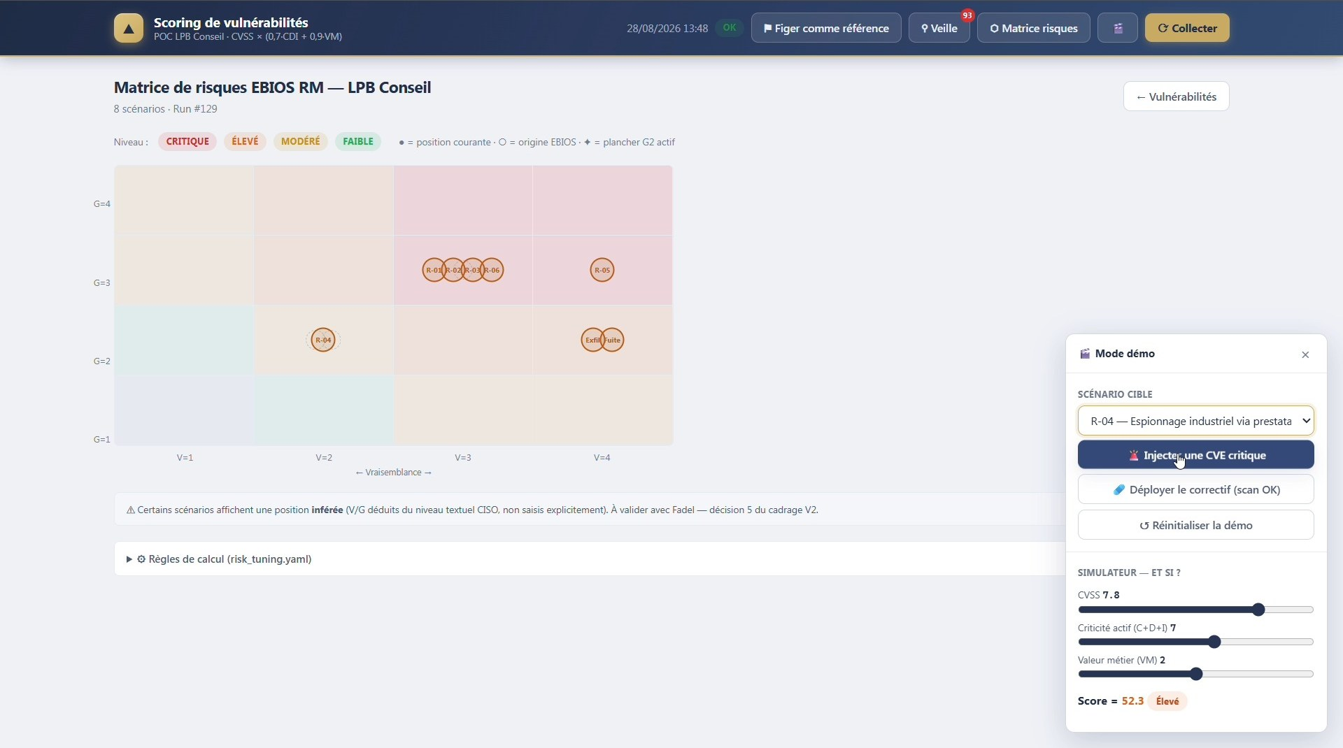
DÉMONSTRATION · LA MATRICE DE RISQUES
Les scénarios EBIOS RM, à leur position du jour
Position courante, position d'origine, plancher : chaque scénario est situé, et chaque écart doit s'expliquer.
Notes:
Deuxième brique livrée : la matrice de risques. Ce sont les scénarios EBIOS RM de l'outil de gouvernance, positionnés en vraisemblance et en gravité. Le point plein, c'est la position courante ; le cercle vide, la position d'origine évaluée par l'analyste, que le pipeline n'écrase jamais.
Regardez R-04, encadré : espionnage industriel via un prestataire. Il est aujourd'hui en vraisemblance 2. [PAUSE]

Slide 35
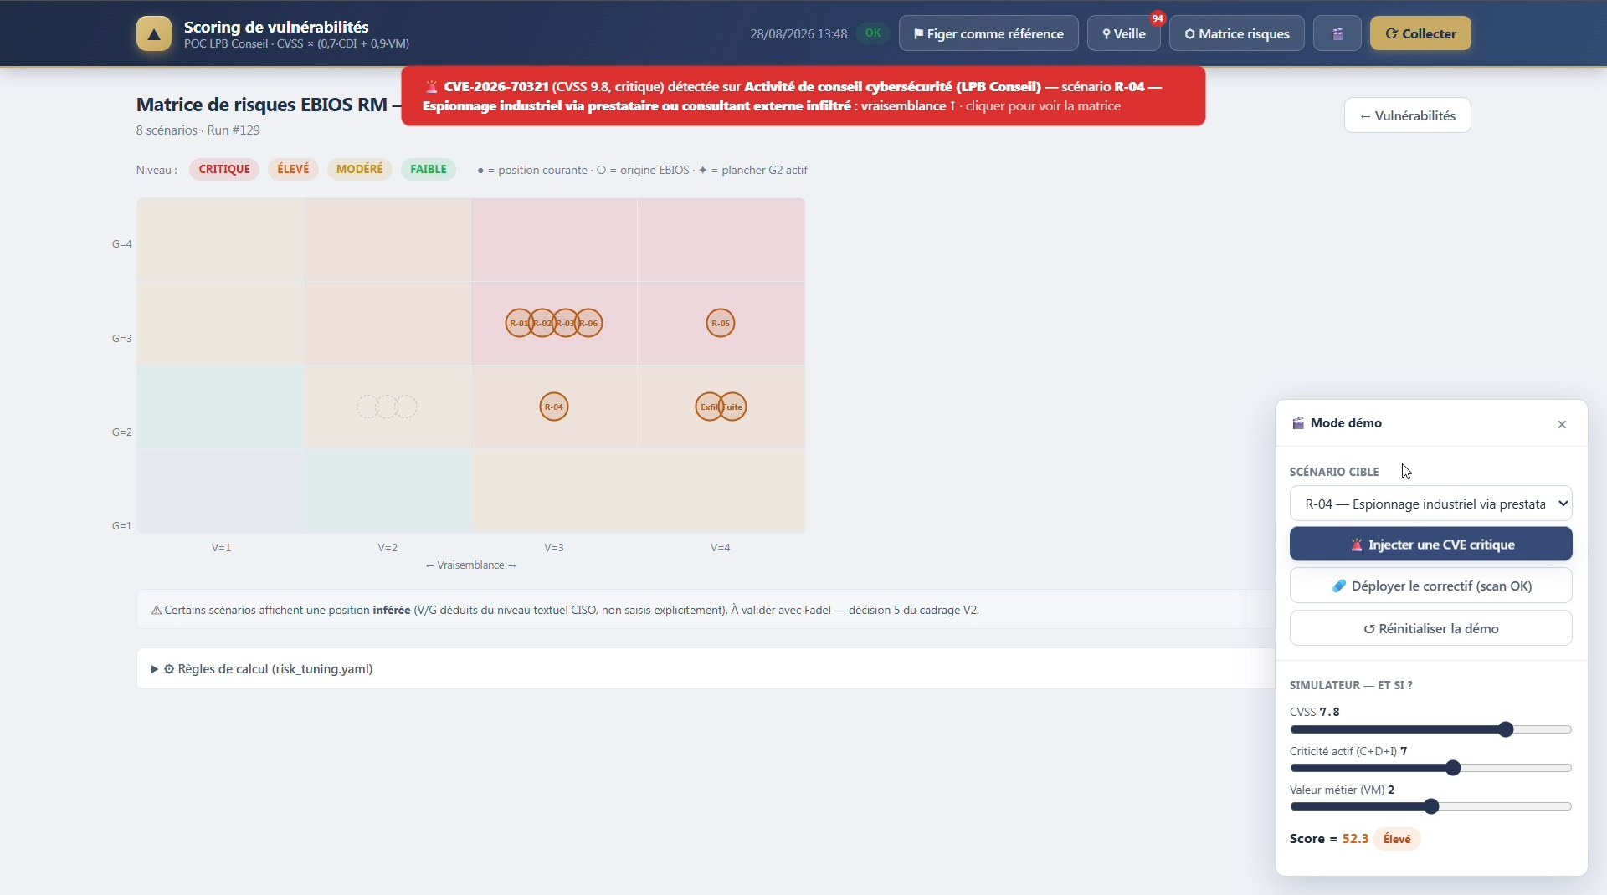
DÉMONSTRATION · BRIQUE 5 — LA BOUCLE
Une CVE critique tombe, le risque monte
CVE-2026-70321, CVSS 9,8, sur un actif du scénario R-04 : la vraisemblance passe de V=2 à V=3, l'origine reste en pointillés.
R-04 : V=2 › V=3
Notes:
Maintenant j'injecte une vulnérabilité critique sur un actif support de ce scénario : CVE-2026-70321, CVSS 9,8. Le bandeau rouge apparaît, et R-04 se déplace — la vraisemblance passe de 2 à 3. Sa position d'origine reste en pointillés, pour qu'on voie le mouvement et pas seulement le résultat.
Et le mouvement est réversible, mais pas sur parole : si je déploie le correctif, le risque ne redescend pas immédiatement. Il redescend quand la collecte suivante constate que la vulnérabilité a disparu. C'est la boucle du schéma cible, et c'est le garde-fou : l'outil croit le scan, pas le déclaratif.

Slide 36
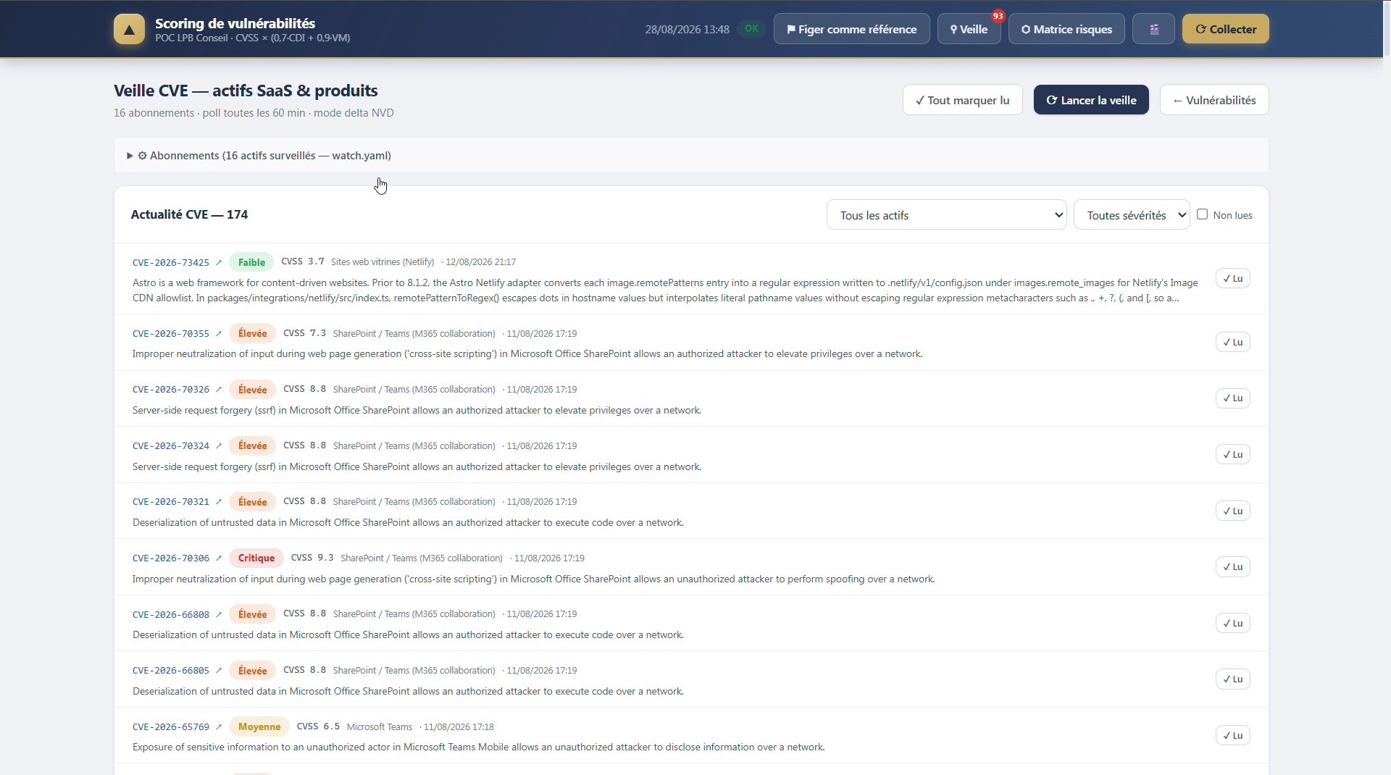
DÉMONSTRATION · LA VEILLE
Ce qu'aucun agent installé ne couvre
16 actifs SaaS interrogés directement chez le NVD, toutes les heures, hors périmètre du scan interne
Notes:
Dernier point : tout n'est pas couvert par un agent. Les services en SaaS — la messagerie, la suite collaborative, l'ERP — personne n'y installe de sonde. Pour ceux-là, l'outil interroge directement la base nationale des vulnérabilités, toutes les heures, sur seize actifs déclarés. Ça ne remplace pas un scan, mais ça supprime un angle mort.

Slide 37
5
CHAPITRE 5
Mise à l'épreuve et résultats
Notes:
Ouverture du chapitre 5 : Mise à l'épreuve et résultats.

Slide 38
“
Les deux axes d'amélioration retenus lors de la phase de recette, à savoir la modulation du score en fonction de l'exposition réseau et l'affinage de la valeur métier, seront expérimentés d'ici la soutenance.
Conclusion du mémoire remis le 23 juillet 2026
1
2
La modulation par l'exposition réseau
L'affinage de la valeur métier
Testé et en service : un facteur multiplicatif selon la zone réseau (interne, poste nomade, exposé sur Internet), calibré sans réécrire les cycles déjà enregistrés.
Non mené : le questionnaire annoncé n'a pas été conduit. La règle en place reste celle du code — la plus élevée des activités portées par l'actif. La mesure qui suit montre que le verrou est dans la cotation elle-même.
Notes:
Le rapport ne se contente pas de conclure : il prend un engagement, que je cite ici mot pour mot. Ces deux axes sont issus de la recette conduite avec Fadel Ghamlouche et Alexandre Chauvie. Ils étaient écrits, donc dus avant la soutenance. Les slides qui suivent présentent les mesures obtenues.
— AJOUT v6 —
Annoncer explicitement le renvoi : « le second axe, l'affinage de la valeur métier, je vous montre dans deux slides ce que la mesure en a révélé. » Ne pas dire « on y reviendra plus tard » sans dire quand.
L'ancienne formulation « les sept slides suivantes » est fausse depuis la v6 : le chapitre en compte cinq.

Slide 39
PRINCIPE ET PARAMÉTRAGE
Le facteur d'exposition réseau
La notation est multipliée par un facteur déterminé par l'emplacement réseau de la machine.
1,25
1,20
1,15
1,00
0,90
0,75
Sous-réseau isolé
aucun routage sortant
Réseau interne
derrière le pare-feu
Emplacement
non renseigné
Point d'entrée
d'administration
Poste nomade,
réseau variable
Hébergement cloud,
exposé sur Internet
atténuation ←
→ aggravation
Un emplacement non renseigné donne un facteur neutre, donc une notation inchangée.
Les six paliers sont déclarés dans un fichier de configuration afin que leur calibrage relève du métier.
Notes:
Le principe est simple : la notation est multipliée par un facteur dépendant de l'emplacement réseau. Deux points de conception. D'abord, un emplacement non renseigné donne un facteur neutre, donc je ne dégrade jamais une notation par manque d'information. Ensuite, les facteurs sont dans un fichier de configuration et non dans le code, parce que leur calibrage relève du métier et non du développeur.

Slide 40
RÉSULTAT 1 — AUCUNE INVERSION
Effets sur le classement des actifs
NOTATION D'ORIGINE
AVEC LE FACTEUR D'EXPOSITION
1
Portainer, hébergé en cloud
117,6
1
Portainer, hébergé en cloud
147,0
2
Bastion d'administration
100,0
2
Bastion d'administration
115,0
3
Administration à distance
78,4
3
Administration à distance
70,6
4
Supervision
78,4
4
Supervision
70,6

Slide 41
RÉSULTAT MESURÉ — L'ORDRE DE TRAITEMENT CHANGE
Effets sur la hiérarchisation des vulnérabilités
55,6 %
des vulnérabilités changent de niveau de criticité
100 / 100
Les cent vulnérabilités les mieux notées demeurent identiques : les priorités hautes ne sont pas diluées.
Répartition des 11 516 lignes de notation selon le mouvement de leur niveau de criticité.
Le facteur ne modifie pas le classement des actifs, mais il modifie l'ordre de traitement
Notes:
Deuxième résultat, qui complète le premier. Si le classement des actifs ne bouge pas, plus de la moitié des vulnérabilités changent de niveau de criticité : quatre mille cinq cents redescendent parce qu'elles sont sur le réseau interne protégé, mille huit cents remontent parce qu'elles sont exposées. Et les cent mieux notées restent identiques, ce qui montre que les priorités hautes ne sont pas diluées.
— AJOUT v6 —
Dire en une phrase le résultat passé en annexe : le facteur d'exposition ne provoque aucune inversion dans le classement des quatre actifs — ce qui est exposé est aussi ce qui est critique sur ce parc.

Slide 42
AMÉLIORATION DE LA SENSIBILITÉ DE LA FORMULE
Trente jeux de pondérations testés
0,3
0,5
0,7
0,9
1,1
1,3
POIDS DE
L'ACTIF
0,3
identique
identique
identique
identique
identique
identique
0 sur 30
0,5
identique
identique
identique
identique
identique
identique
jeux de pondérations modifient le classement
Les 200 vulnérabilités les mieux notées sont identiques
0,7
identique
identique
identique
retenu
identique
identique
0,9
identique
identique
identique
identique
identique
identique
1,0
identique
identique
identique
identique
identique
identique
POIDS DE LA VALEUR MÉTIER →
Les criticités métier sont trop homogènes pour que la pondération joue.
Notes:
Cette slide n'est plus une réserve : c'est la preuve du chapitre. Trente combinaisons de pondérations testées, aucune ne modifie le classement, et les deux cents vulnérabilités les mieux notées sont identiques dans les trente cas. Ce n'est pas de la robustesse — c'est un symptôme, et la slide suivante en donne la cause. [PAUSE]
Le rapport annonçait un recalibrage des pondérations. Je les ai donc fait varier : trente combinaisons. Aucune ne modifie le classement, et les deux cents vulnérabilités les mieux notées sont identiques dans les trente cas. J'ai d'abord cru avoir démontré la robustesse de la formule. En cherchant l'explication, j'ai compris qu'il s'agissait de l'inverse.

Slide 43
LE SOCLE PRIS EN DÉFAUT
La valeur métier n'apportait aucune information
Machine
Criticité de l'actif
(C + D + I)
Valeur métier
renseignée
Valeur neutre calculée
(C + D + I) / 3
Portainer, hébergé en cloud
12
4,00
4,00
Bastion d'administration
10
non renseignée
3,33
Administration à distance
8
2,67
2,67
Supervision
8
non renseignée
2,67
Sur les deux actifs dont l'activité est renseignée, la valeur métier tombe sur la valeur neutre.
Quatre actifs : le constat porte sur l'effet mesuré, pas sur une règle générale. La cause est une cotation à reprendre.
Notes:
Ton : le terme n'a pas fonctionné parce que les activités ont été cotées avec les mêmes critères que leurs machines. C'est un problème de cotation, à reprendre — pas une erreur de quelqu'un, et pas une formule fausse.

Slide 44
AUDIT DE LA SECONDE BRIQUE LIVRÉE
Le même constat sur la cartographie des risques
La cartographie fait évoluer les scénarios de risque selon les vulnérabilités constatées. Ce qui manque n'est pas un développement : c'est la sensibilisation qui fait remplir ces champs.
1 sur 6
0 sur 2
8 sur 8
scénarios de risque rattachés à des actifs supports que le démonstrateur sait noter
scénarios opérationnels disposent d'une vraisemblance évaluée
mesures de sécurité déclarées comme prévues, aucune comme effective
Notes:
J'ai voulu vérifier si le constat dépassait la seule question du score, donc j'ai audité la seconde brique livrée, la cartographie des risques. Trois chiffres. Un seul scénario sur six est rattaché à des actifs que je sais noter. Aucun des deux scénarios opérationnels n'a de vraisemblance évaluée. Et les huit mesures de sécurité sont déclarées comme prévues, aucune comme effective. Deux briques indépendantes, un même point de blocage.

Slide 45
DEUX LECTURES DÉFENDABLES
Calibrage des seuils de criticité
DISTRIBUTION DES NOTATIONS OBTENUES
médiane 55 · seuil « critique » 60
Seuils absolus
Seuils relatifs au parc
5 254 lignes critiques, soit 46 %
709 lignes critiques, soit 6 %
Une notation exprime une gravité en soi. Deux périmètres et deux dates restent comparables. Seuils du POC, que la recette avait choisi de ne pas figer.
La mention critique désigne les vulnérabilités à traiter en premier. La file devient finie, mais deux dates ne sont plus comparables.
3,6 % seulement des vulnérabilités sont critiques au sens du CVSS. Le tableau de bord permet de basculer d'une lecture à l'autre et affiche en clair celle qui est active : aucune interprétation ne reste implicite.
Notes:
Et voilà ce que j'en fais concrètement. Le rapport fixait des seuils absolus ; la mesure montre qu'ils saturent sur ce parc, avec 46 % de lignes critiques. Deux lectures sont défendables et le tableau de bord permet de basculer de l'une à l'autre, en affichant en clair laquelle est active. Ce qui ne serait pas défendable, c'est de choisir le profil qui arrange le chiffre du moment.
Dernière conséquence de la mesure. La notation classait quarante-six pour cent des lignes en critique, alors que trois pour cent seulement des vulnérabilités sont critiques au sens du CVSS. La médiane tombe à cinquante-neuf pour un seuil fixé à soixante, donc le tri ne discrimine plus. J'ai implémenté deux lectures, absolue et relative, chacune avec sa justification, et le tableau de bord indique laquelle est active.

Slide 46
6
CHAPITRE 6
Posture professionnelle
Notes:
TRANSITION — Ce que je viens de montrer n'est pas un résultat technique. L'anomalie n'était ni un défaut de code ni une erreur de formule : c'était une cotation métier inexacte, et elle n'était détectable qu'en comprenant ce que la donnée est censée représenter. Un profil strictement technique ne l'aurait pas vue ; un profil strictement fonctionnel n'aurait pas su la mesurer. C'est de ça que parle ce chapitre. [PAUSE]
Ouverture du chapitre 6 : Posture professionnelle.

Slide 47
PAR LA MÊME PERSONNE, SANS ÉQUIPE DÉDIÉE
Six rôles tenus successivement
1
Cadrage
2
Conception
3
Développement
avec la direction
architecture et modèle
réalisation
Définition du besoin avec le maître d'apprentissage et le directeur, arbitrage du périmètre.
Architecture, modèle de données et formule de notation, avec justification des alternatives écartées.
Collecteurs, algorithme de réconciliation, moteur de notation, interface, tests.
4
Conduite de projet
5
Recette
6
Transfert
planification et suivi
validation métier
documentation
Découpage, jalons, analyse de risques, journal de projet, indicateurs, points hebdomadaires.
Protocole, animation de la session avec les deux valideurs, consignation des demandes.
Documentation technique et restitution des résultats, en registre technique comme non technique.
Arbitrer seul entre corriger et documenter change la nature du travail. Passer du langage métier au vocabulaire technique est la compétence la plus déterminante pour la suite.
Notes:
Voici les six rôles que j'ai tenus. Je souligne qu'ils l'ont été successivement par la même personne, sans équipe, ce qui change la nature du travail : il fallait arbitrer seul entre corriger un problème et le remonter, et trancher entre ajouter une fonctionnalité et préserver la stabilité de ce qui marchait. C'est le premier projet que je mène de bout en bout dans cette configuration.
— AJOUT v6 — CONTENU FUSIONNÉ DEPUIS L'ANCIENNE SLIDE « ADAPTATION DU DISCOURS »
Pour la direction : décider. Un dirigeant a besoin de savoir s'il doit s'inquiéter et ce qu'il doit financer ; la notation lui est présentée comme une hiérarchie d'actions, sans détail de calcul.
Pour les équipes techniques : maintenir. Un administrateur a besoin de la configuration exacte, des seuils appliqués et de la raison pour laquelle une ligne remonte ; le détail du calcul est nécessaire.
Ce va-et-vient est ce que j'attendais le moins et ce que je considère aujourd'hui comme le plus déterminant. La slide complète reste en annexe.

Slide 48
Un positionnement entre métier et technique
DU CÔTÉ MÉTIER
DU CÔTÉ TECHNIQUE
Recueillir et arbitrer
Concevoir et réaliser
Comprendre ce que le cabinet facture pour savoir ce qu'une machine porte réellement
Développer les collecteurs, l'algorithme de réconciliation et le moteur de notation
Négocier le resserrement du périmètre avec le maître d'apprentissage
Rétablir l'accès à l'outil de supervision
Traduire une demande d'évolution métier en règle de calcul
Concevoir le schéma de données et l'interface de restitution
Notes:
Ce projet a mobilisé les deux registres en permanence. Du côté métier, comprendre ce que le cabinet facture pour savoir ce qu'une machine porte, et négocier le périmètre. Du côté technique, développer les collecteurs, l'algorithme et l'interface. Le bloc du bas est le point que je veux faire valoir : l'anomalie trouvée en août n'est ni un défaut de code ni une erreur de formule, c'est une cotation métier inexacte. Il fallait les deux compétences pour la détecter et la mesurer.

Slide 49
7
CHAPITRE 7
Bilan et perspectives
Notes:
Ouverture du chapitre 7 : Bilan et perspectives.

Slide 50
SEPT OBJECTIFS MESURABLES FIXÉS PAR LE PLAN DE MANAGEMENT
Objectifs SMART : cible et réalisé
Objectif du plan de management | Réalisé | Statut
Concevoir et valider le démonstrateur | 75 cycles sur l'infrastructure réelle | Atteint
Réconcilier les trois référentiels | Appariement lexical et exceptions tracées | Atteint
Calculer la notation en continu et la restituer | Plus de 13 000 notations, tableau de bord livré | Atteint
Changer la priorisation face au CVSS brut | Confirmé en recette, mesuré partiellement | Atteint
Modéliser la propagation par les dépendances | Réorienté vers la cartographie des risques | Réorienté
Instrumenter l'infrastructure interne complète | Supervision interne et actif hébergé, périmètre resserré | Ajusté
Poser les fondations des chemins d'attaque | Renvoyé aux perspectives, cadrage établi | Perspectives
4 objectifs sur 7 atteints, dont les trois qui constituaient le cœur de la démonstration.
Les trois autres ont été réorientés, ajustés ou reportés après un recadrage validé : les hypothèses de départ sur la disponibilité des référentiels et du temps se sont révélées inexactes.
Notes:
Le plan de management fixait sept objectifs mesurables. Quatre sont atteints, dont les trois qui portaient la démonstration : la réconciliation, le calcul continu, et le changement de priorisation. Je précise que le quatrième est atteint sur le principe mais mesuré partiellement. Les trois autres ont été réorientés, ajustés ou reportés, après un recadrage validé avec mon maître d'apprentissage. Le caractère atteignable de ces objectifs reposait sur des hypothèses de départ qui se sont révélées inexactes.

Slide 51
CE QUE J'EN RETIENS
La donnée compte plus que l'outil
3 écarts rencontrés
0 sur la formule ou l'algorithme
La sécurité protège l'outil.
La donnée décide si le projet sert à quelque chose.
Notes:
3 écarts rencontrés (source : Annexe F, Tableau 17 — analyse AMDEC). Écart 1 : référentiels hétérogènes non réconciliables sans clé commune (IPR initial 48, le plus élevé), et socle attendu non livré au démarrage — les deux comptent comme un seul écart numéroté (écart 1) car ils se sont matérialisés conjointement au démarrage. Écart 2 : accès au manager Wazuh non préparé, résolu par un overlay ZTNA NetBird. Écart 3 : composant hérité (l'indexeur) jamais mis en service, remis en route et documenté. 0 sur la formule ou l'algorithme : aucun des 3 écarts ne remet en cause le calcul du score lui-même — tous relèvent de la donnée, de l'accès ou de composants annexes. C'est exactement l'argument de la conclusion : la donnée compte plus que l'outil.

Slide 52
ENSEIGNEMENTS MÉTHODOLOGIQUES
Trois pratiques retenues
TROIS PRATIQUES À INTÉGRER DÈS LE CADRAGE D'UN PROJET COMPARABLE
1
2
3
Vérifier l'état réel des données avant de figer un planning
Inscrire la disponibilité réelle dans l'analyse de risques
Mesurer dès la première itération, non à la clôture
Un audit préalable avait été conduit et des engagements pris de bonne foi. Un accord ne remplace pas une vérification factuelle de l'état des données.
Le temps de projet peut être repris par l'activité courante à tout moment : les créneaux doivent être négociés et protégés dès le cadrage.
Un audit des résultats préalable aurait pu orienter le développement.

Slide 53
PERSPECTIVES
Un ordre de priorité pour la suite du programme
1
2
3
La donnée
Le périmètre
La cartographie
›
›
La reprendre et en augmenter la qualité. Un projet de datalake est lancé pour centraliser les API.
L’étendre au reste du parc, et à un premier client du secteur de la production énergétique.
Faire évoluer les scénarios de risque au rythme des vulnérabilités constatées.
La perspective écrite en 2024 — faire évoluer la cartographie des risques en continu, avec des algorithmes capables de suivre les vulnérabilités critiques — disposait d'un cadrage sans réalisation.
Ce mémoire en documente la première mise en œuvre. La suite : un maintien en condition opérationnelle automatisé, en interne puis chez les clients.
Notes:
Pour conclure. Les mesures conduites après la remise ne produisent pas une liste de correctifs mais un ordre de priorité : la donnée d'abord, le périmètre ensuite, la cartographie des risques enfin. La perspective formulée par le cabinet en 2024 disposait d'un cadrage sans réalisation ; ce mémoire en documente la première mise en œuvre, et les prérequis de la suite sont identifiés et chiffrés. Je vous remercie de votre attention.
— AJOUT v6 —
Insister sur le maintien en condition opérationnelle : l'objectif est de l'automatiser, de le faire tourner en interne, puis de le proposer aux clients du cabinet. C'est ce qui transforme un démonstrateur en offre.
AJOUT (07/09) — À dire : la démarche sera installée chez un client du secteur de la production énergétique, en plus de l'extension au reste du parc du cabinet.

Slide 54


CRITÈRE DE CONCEPTION · ODD 9 ET 12 (OBJECTIFS DE DÉVELOPPEMENT DURABLE)
Sobriété numérique de la démarche
0
0
100 %
9
12
machine achetée
ou louée
ressource cloud
supplémentaire
Choix d’outils
open source
ODD 9 — infrastructure résiliente
ODD 12 — production responsable
ÉCARTÉ
RETENU À LA PLACE
GAIN
Serveur de base de données dédié
›
base embarquée dans l'application
aucune machine à maintenir
›
Pile de traitement distribuée
›
ordonnanceur logé dans le processus
une seule exécution à surveiller
›
Chaîne de compilation de l'interface
›
interface statique
aucune dépendance de construction
›
Mieux hiérarchiser concentre le temps machine et le temps humain là où le risque baisse réellement.
Notes:
Un mot sur le développement durable, parce que ce n'est pas un ajout de circonstance : la sobriété a servi de critère de conception. Trois chiffres : aucune machine achetée ou louée, aucune ressource cloud supplémentaire, du tout open source, ce qui évite les cycles de licence et met l'outil à portée de structures peu dotées. Le tableau montre trois briques que j'ai écartées parce qu'elles répondaient à un besoin hypothétique et non réel. Et le dernier point est le plus important : la finalité de l'outil sert la même logique, puisque mieux hiérarchiser concentre l'effort de remédiation au lieu de le disperser.
— DÉPLACÉE EN CONCLUSION (v8) — c'est la dernière slide de contenu, juste avant le remerciement. Terminer sur la phrase : mieux hiérarchiser, c'est concentrer le temps machine et le temps humain là où le risque baisse vraiment. Et une phrase sur moi : c'est le critère que je veux garder comme ingénieur, y compris dans mes prochaines missions.

Slide 55
8
CHAPITRE 8
Plan de formation individuel
Évolution du projet professionnel, mobilité internationale et compétences acquises au terme du cursus.
Notes:
CHARNIÈRE — La même leçon, changée d'échelle. Le projet conclut que le verrou est dans la compréhension du terrain, pas dans le calcul. Mon parcours dit exactement la même chose : chacun de mes réajustements est venu d'une confrontation au réel, jamais d'un changement d'avis. Ce dernier chapitre n'est donc pas une annexe au PFE, c'est la même idée à l'échelle d'une carrière. [PAUSE]
Ouverture du chapitre 8 : Plan de formation individuel.

Slide 56
Plusieurs ambitions à différentes époques
PLAN A - A1 2021
PLAN B – A3 2023
Cible : hacker éthique, puis RSSI
Cible : Consultant GRC & IA
Moyens prévus : certifications CEH, OSCP
Maîtrise opérationnelle de la cybersécurité GRC
Participation à des CTF, formation communication
Expertise IA appliquée (RAG, Python)
Objectif : certification PMP pour le management
Gestion de projet complexe, mobilité, marché
PLAN C – A5 2025
Business analyst / Consultant IA
A la frontière entre technique & métier
Tâches créatives et variées
En constante évolution

Slide 57
Ce que j'en ai fait : prévu, réalisé, écart
Axe | Prévu (2024) | Réalisé | Écart
GRC opérationnelle | Certifications CEH, OSCP, CISSP | Itil 5 | certifications remplacées par la pratique client
IA appliquée | RAG et Python, via stage et PFE | Stage Maurice + PFE : RAG, LangChain, Python | tenu
Gestion de projet complexe | Validée sur un projet réel | PFE mené en autonomie de bout en bout | tenu
Mobilité internationale | Une destination structurante | 4 mois à l'île Maurice, Eclosia, context internationnal | cible initiale l'Asie, réorientée pour raisons de visa
Positionnement marché | Avant la soutenance | CDI signé | tenu

Slide 58
ECLOSIA TECHNOLOGY SERVICES — ÎLE MAURICE
Mobilité internationale
4
1
1
mois, de juillet à octobre 2025
poste d'analyste développeur
groupe mauricien, ~5 000 collaborateurs
La mission :
Ce que ce stage a stabilisé
Recueillir les besoins des utilisateurs et les traduire en applications ou en prototypes.
Un positionnement à la croisée de la technique et du fonctionnel, où l'écoute conditionne la pertinence de la solution.
Notes:
La mobilité internationale s'est faite à l'île Maurice, quatre mois chez Eclosia Technology Services comme analyste développeur. Le travail consistait à recueillir un besoin et à le traduire en application. Dans un environnement professionnel différent, sans repères implicites partagés, il fallait écouter avant de proposer. C'est là que mon projet professionnel s'est stabilisé.

Slide 59
ÉVOLUTION DU PROJET PROFESSIONNEL
Trois réajustements en cinq ans
2021
2023
2025
TOEIC
2026
775 → 990
Cible initiale :
Test d'intrusion
Réajustement :
Cybersécurité organisationnelle
Réajustement:
Business analyste
Cible :
conseil IA et analyse fonctionnelle
Progression réalisée pendant 5 ans
Notes:
Ma cible professionnelle a évolué trois fois en cinq ans. Le test d'intrusion, abandonné dès que l'alternance m'a montré le métier de près. La cybersécurité organisationnelle, qui reste mais comme socle. Et le conseil, confirmé par les missions. Le point que je veux faire valoir est que chacun de ces réajustements vient d'une confrontation au terrain, ce qui rend la cible actuelle plus solide que la première.
— AJOUT v6 —
La mobilité internationale est résumée sur cette slide et détaillée en annexe : Eclosia Technology Services, groupe mauricien d'environ 5 000 collaborateurs, quatre mois de juillet à octobre 2025, poste d'analyste développeur.

Slide 60
ENGAGEMENT PERSONNEL
Ecoresponsabilité
CITOYEN
INGÉNIEUR IA
Réduire mon empreinte au quotidien
Limiter l'impact de l'IA en mission
Mobilités douces : vélo, transports en commun, marche, VE
Sensibilisation des équipes aux enjeux environnementaux des modèles
Circuits courts, commerces de proximité
Recommandation de modèles sobres
Réduction des déchets et du gaspillage
Choix d'infrastructures éco-responsables

Slide 61
Profil au terme du cursus
La cybersécurité comme socle
Le conseil et l'analyse comme métier
ISO 27001, EBIOS RM, directive NIS 2
Automatisation de processus, accompagnement de structures de 5 à 400 collaborateurs
Acquises en mission auprès de clients, non en formation théorique.
Animation d'une formation au CESI.
Le PFE que vous venez de voir en est la démonstration : la cybersécurité comme socle, le conseil et l'analyse métier comme finalité. Le profil visé en 2024 n'est plus une projection.
Notes:
Au terme du cursus, la cybersécurité organisationnelle constitue un socle, acquis en mission auprès de clients et non en formation théorique, et le conseil constitue le métier visé. Sur les cinq axes du plan d'action, quatre sont atteints. Le cinquième, le positionnement sur le marché, est en cours, avec plusieurs pistes identifiées et des propositions reçues.

Slide 62
Merci
Mattéo Tremisi – LPB Conseil
CESI STRASBOURG FISA 23/26

Slide 63
SÉCURITÉ ET CONFIDENTIALITÉ DES DONNÉES
Un outil qui cartographie les faiblesses est lui-même une cible
Liste de vulnérabilités et criticité métier des actifs
→ compromis, il fournit une feuille de route à un attaquant.
LES MESURES APPLIQUÉES
CE QUE LA REVUE DE CODE A RELEVÉ
01
02
1
identifiant en clair détecté dans un script, puis sorti du code
Overlay ZTNA
Poste hors du réseau interne
accès aux sources sans port entrant
cloisonnement du démonstrateur
03
04
0
donnée transmise à un service externe, la base reste sur le poste
Aucun identifiant dans le code
Rotation des secrets
variables d'environnement
décrite dans le guide d'exploitation
05
06
0
ouverture de port entrant nécessaire sur le réseau interne
Stockage strictement local
Infrastructure du cabinet
aucune donnée transmise à un tiers
aucune donnée client dans le périmètre
La protection de l'outil fait partie du livrable, pas de son exploitation ultérieure.

Slide 64
ADAPTATION DU DISCOURS
Deux publics, deux registres
POUR LA DIRECTION
POUR LES ÉQUIPES TECHNIQUES
Décider
Maintenir
Un dirigeant a besoin de savoir s'il doit s'inquiéter et ce qu'il doit financer.
Un administrateur a besoin de la configuration exacte, des seuils appliqués et de la raison pour laquelle une ligne remonte.
La notation est présentée comme une hiérarchie d'actions, sans détail de calcul.
Le détail du calcul est nécessaire.
La compétence identifiée comme la plus utile pour la suite
Ce passage constant entre le langage métier et le vocabulaire technique est ce que j'attendais le moins en début de mission. C'est aujourd'hui ce que je considère comme le plus déterminant pour un poste de conseil ou d'analyse fonctionnelle.
Notes:
Un point sur la restitution, parce qu'elle a occupé une part réelle du travail. Vulgariser une notation de vulnérabilité pour un dirigeant qui doit décider, et détailler une configuration de supervision pour le collègue qui va la maintenir, ne demandent pas le même discours. Ce va-et-vient est la compétence que j'attendais le moins et que je considère aujourd'hui comme la plus déterminante pour la suite.

Slide 65
Indicateurs de résultat : cible et réalisé
Indicateur | Cible | Réalisé
Respect des jalons | 4 sur 4 à date | 3 sur 4 — jalon J2 décalé de 2 semaines
Écart de charge consommée | moins de 10 % | non tenu — disponibilité réduite par les missions clients
Couverture des actifs instrumentés | 100 % avant J2 | 100 % du périmètre adopté
Temps de priorisation | moins de 2 h | objectif dépassé — lecture directe du tableau de bord
Précision de la notation | plus de 80 % de concordance | validée qualitativement en recette, non chiffrée
Variance du plan d'expériences | moins de 15 % | sans objet — méthode Taguchi abandonnée
Satisfaction de la recette | au moins 4 sur 5 | validée par les deux valideurs, formalisée après remise
ÉCARTS
2
- De charge
- De précision de la notation
Notes:
Sept indicateurs étaient fixés. Deux sont dépassés, deux sont partiellement tenus, deux ne le sont pas et un est sans objet. Je m'arrête sur les deux qui ne le sont pas. L'écart de charge, d'abord, pour la raison déjà évoquée. Et la précision de la notation, qui devait atteindre quatre-vingts pour cent de concordance : le plan d'expériences Taguchi prévu pour la mesurer a été remplacé par une recette métier, plus réaliste pour un démonstrateur réalisé seul. Le chiffrage reste donc à produire, et c'est une limite que j'assume.
— AJOUT v6 —
Cette slide passe en annexe. Les deux indicateurs non tenus, à dire à l'oral sur la slide précédente : l'écart de charge, et la précision chiffrée de la notation (le plan d'expériences Taguchi a été remplacé par une recette métier).

Slide 66
CE QUE J'AI ARBITRÉ EN COURS DE PROJET
Aléas rencontrés et décisions prises
L'aléa | Ma décision | L'effet
Référentiels non alimentés au démarrage, malgré les engagements de l'audit préalable | J'ai resserré le périmètre de 20 à 4 machines, arbitrage validé avec le maître d'apprentissage | 100 % du périmètre révisé couvert
Outil de supervision indisponible | J'ai rétabli l'accès moi-même avant de reprendre la collecte | jalon J2 décalé de 2 semaines, date de fin préservée
Missions clients devenues prioritaires : 42 puis 21 jours-homme | J'ai réduit le périmètre plutôt que la qualité, et protégé la date de fin | 3 jalons sur 4 tenus
Plan d'expériences Taguchi inadapté à un projet mené seul | Je l'ai remplacé par une recette métier conduite avec deux valideurs | recette validée, chiffrage reporté et assumé
Valeur métier sans information, découverte en août | J'ai mesuré l'effet, tracé la cause dans la cotation, documenté la correction | constat étendu à la cartographie des risques
Modélisation par les dépendances hors d'atteinte | J'ai réorienté vers la cartographie des risques, recadrage validé | preuve de concept livrée
Aucun de ces aléas n'a été subi sans arbitrage : chaque décision a été prise avec le maître d'apprentissage et consignée le jour même dans le journal de projet.

Slide 67
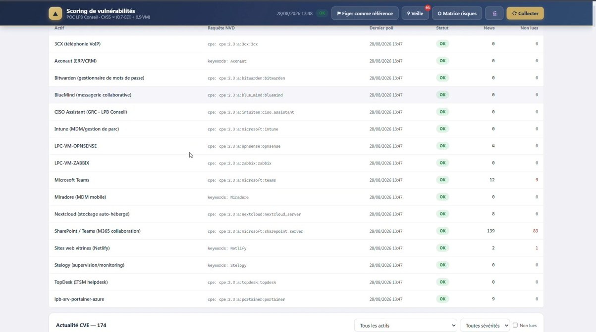
ANNEXE · CATALOGUE DE VEILLE
Les 16 actifs surveillés et leurs requêtes NVD
Ajouter un service au périmètre de veille, c'est une ligne de configuration — aucun code à écrire.
Notes:
Le catalogue de veille : un actif par ligne, avec sa requête vers la base du NIST. Ajouter un service au périmètre, c'est une ligne de configuration — pas du développement.

Slide 68
Le score de base (0–10) combine deux sous-groupes :
Exploitabilité : Attack Vector (réseau / adjacent / local / physique), Attack Complexity (faible / élevée), Privileges Required (aucun / faible / élevé), User Interaction (aucune / requise).
Impact sur la triade : Confidentialité, Intégrité, Disponibilité (aucun / faible / élevé), modulé par le Scope (périmètre franchi ou non).
Chaque métrique a un poids numérique ; une formule agrège le sous-score d'exploitabilité et le sous-score d'impact (avec l'ajustement de scope), arrondi vers le haut sur 0–10. Puis les bandes de sévérité : 0 = aucune, 0,1–3,9 faible, 4,0–6,9 moyenne, 7,0–8,9 élevée, 9,0–10 critique.

Slide 69
Exposition réseau
Formule de notation revisitée
Accessibilité de l’actif pour un attaquant extérieur.
Score = CVSS × ( 0,7 × (C + D + I) + 0,9 × VM ) × E
CVSS
C + D + I
VM
Gravité intrinsèque
Criticité de l'actif support
Valeur métier portée
Note de la vulnérabilité, de 0 à 10, fournie par l'outil de détection.
Confidentialité, disponibilité, intégrité de la machine, notées de 0 à 4 dans l'outil de gouvernance.
Criticité de l'activité que la machine sert. C'est l'apport de cette version par rapport à celle de 2023.
Donnée manquante : lorsque la valeur métier n'est pas renseignée, le terme prend une valeur neutre et la formule redonne le résultat de la version antérieure. Une donnée absente n'est jamais remplacée par une hypothèse implicite.
Notes:
La formule reprend celle de 2023 et lui ajoute un terme : la valeur métier portée par l'actif. Le principe est que deux machines également vulnérables ne méritent pas la même urgence si l'une porte une activité facturée et l'autre un environnement de test. Retenez le bloc du bas, qui deviendra important au chapitre 5 : quand la valeur métier manque, le terme est neutre, et cela se voit.
EXEMPLE ORAL (remplace le PC d'accueil) : deux serveurs, même faille critique CVSS 9. L'un héberge le site vitrine — aucune donnée, aucune activité facturée. L'autre le logiciel de paie — données RH, activité facturée, obligation légale. Le CVSS les note pareil ; le métier, non. C'est exactement ce que le terme VM doit capter.
— AJOUT v6 —
Ne pas réexpliquer CVSS, C+D+I et VM : ils sont vus au chapitre 4. Ne commenter que le facteur E et ses paliers.

Slide 70
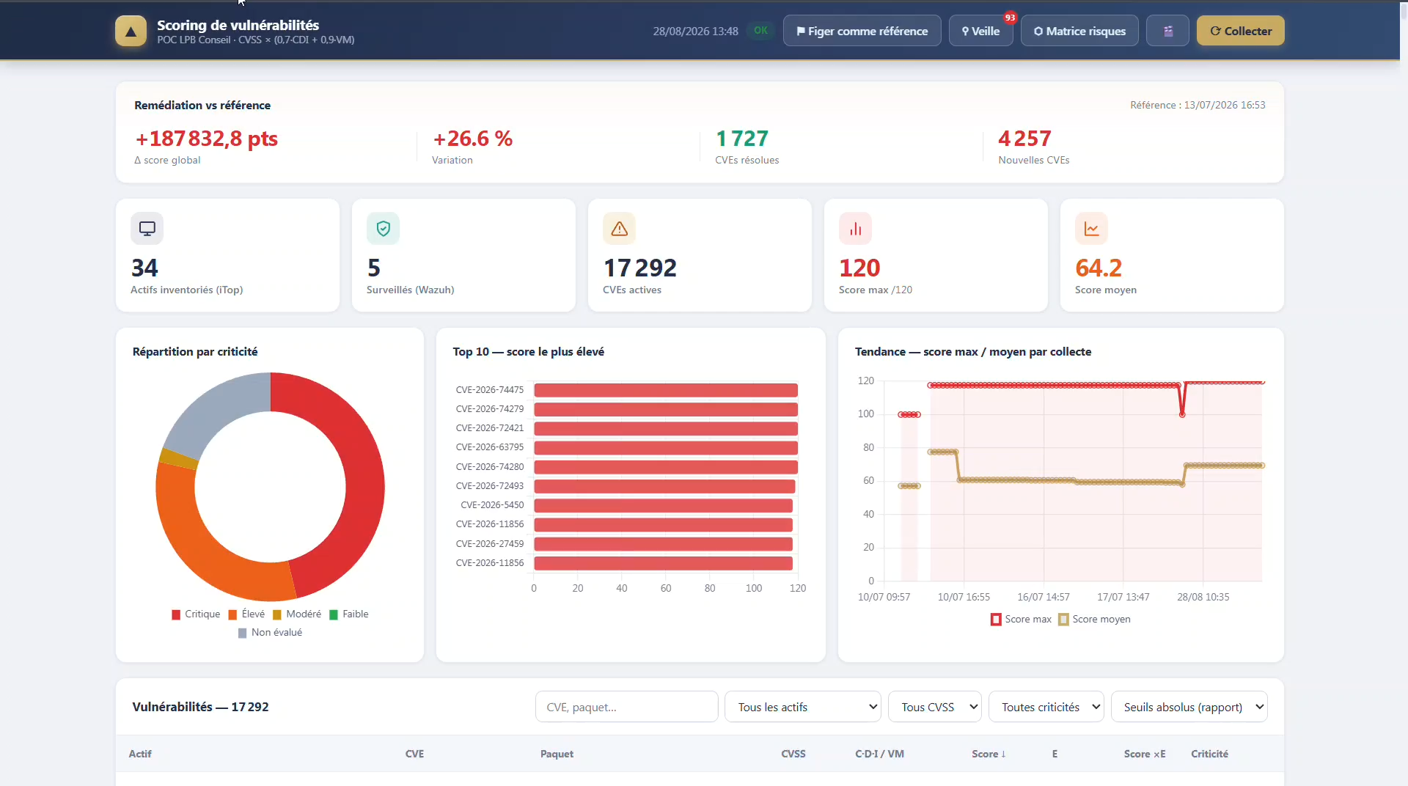
État de fonctionnement du démonstrateur
75
106 207
4
100 %
cycles de collecte aboutis
vulnérabilités enregistrées
machines instrumentées
du périmètre révisé couvert
Pourquoi 4 machines et non 20
Périmètre resserré après constat que les référentiels n'étaient pas alimentés au niveau attendu.
Chaîne complète opérationnelle sur ce périmètre. Les données de la démonstration sont des données de test.
Notes:
Voici l'échelle atteinte : soixante-quinze cycles de collecte, plus de cent mille vulnérabilités enregistrées, quatre machines instrumentées. Je précise ce chiffre de quatre parce qu'il ne correspond pas au périmètre prévu : il résulte du resserrement décidé après avoir constaté que les référentiels n'étaient pas alimentés. Sur ce périmètre révisé, la chaîne fonctionne de bout en bout.
— AJOUT v6 —
Dire explicitement, avant de lancer la vidéo : « les données affichées sont des données de test ».
Vidéo : à ralentir ou à découper en deux séquences pour que tout soit lisible.

